Slide 1
MATERIALE METALICE
Metalele nu se găsesc în stare liberă, cel mai adesea fiind prezente în combinație cu alte elemente cu care formează minereuri.
Materialele metalice sunt combinaţii chimice ale unui metal de bază cu alte metale sau nemetale.
Materialele metalice se obţin din minereuri (roci naturale de pe scoarţa terestră care conţin metale sub diferite forme).
Ramura industriei de extragere a metalelor din minereuri este METALURGIA. Metalurgia fierului se numește SIDERURGIE. (În stare pură, fierul nu este practic utilizat, pe scară largă fiind folosite aliajele fierului cu carbonul).
ALIAJELE sunt amestecuri omogene formate din 2 sau mai multe metale sau un metal şi nemetale, în care metalul este în cantitate mai mare.

Slide 2
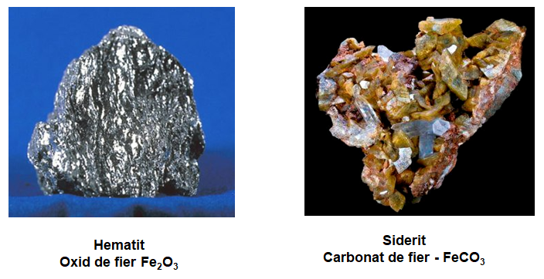
Răspândirea metalelor sub diferite forme în minerale
pe scoarța terestră
FIERUL sub formă de oxizi sau carbonaţi

Slide 3
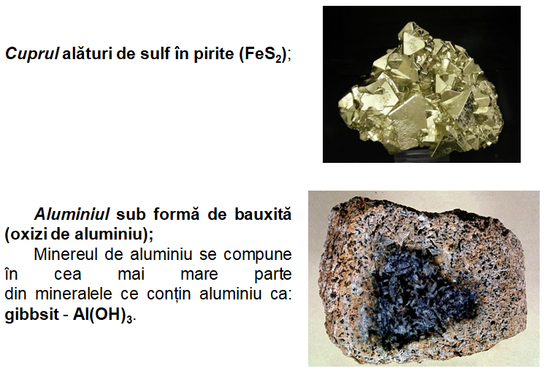

Slide 4
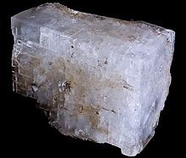
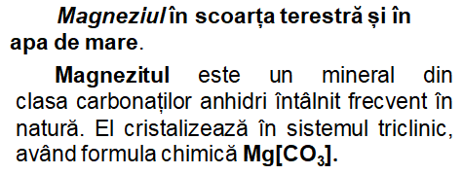
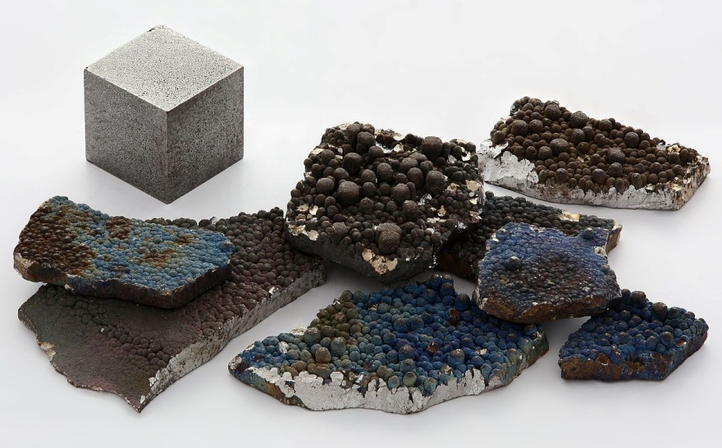
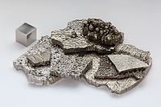
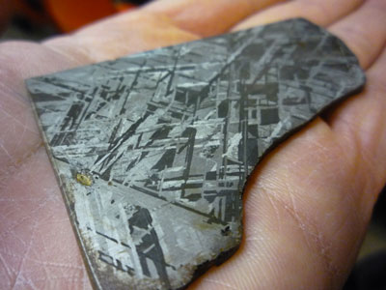
Magnezit
Manganul, nichelul, cobaltul, fierul şi cuprul se găsesc şi în nodulii marini sau oceanici.
Mangan
Nichel
Cobalt

Slide 5
Materiale metalice

Slide 6
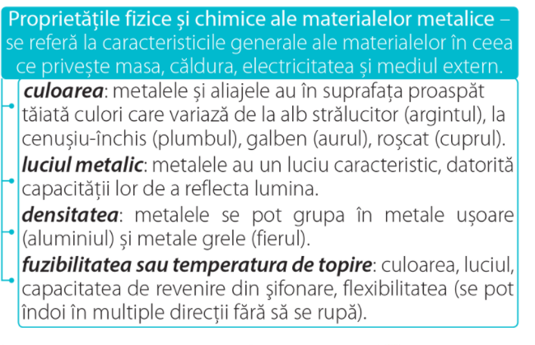
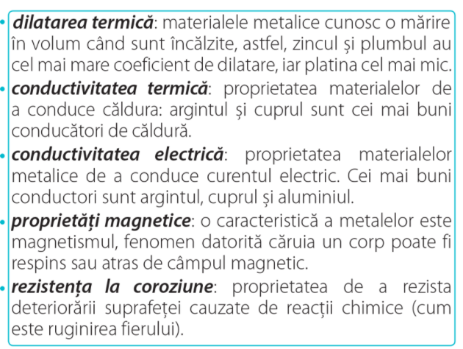
Proprietățile materialelor metalice

Slide 7
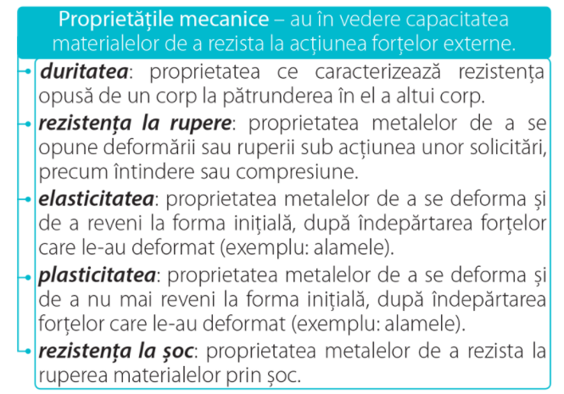
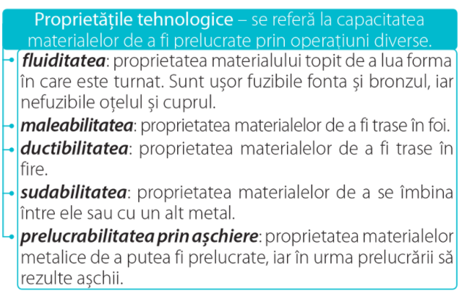

Slide 8
Materii prime si materiale metalice
Materiale metalice
Metale
Aliaje metalice
Un aliaj este un amestec omogen cu proprietăți metalice a două sau mai multe elemente chimice, din care cel puțin unul este metal și de obicei se află în cantitatea cea mai mare.

Slide 9
Clasificarea materialelor metalice:
Materiale metalice
Feroase
fierul
Aliajele fierului: fonta, oțelul
Neferoase
Metale: cupru, aluminiu, zinc, aur, argint, staniu…
Aliaje neferoase

Slide 10
ALIAJE NEFEROASE:
ALIAJE FEROASE:
Fonta – aliajul fierului cu carbonul
(conţinutul de carbon > 2% [2%––6.67%])
Oțelul – aliajul fierului cu carbonul
(conţinutul de carbon < 2%)
Aliajele cuprului:
bronz (cupru + staniu)
alama (cupru + zinc)
Aliajele aluminiului:
duraluminiu
siluminiu
Aliajele zincului:
zamak -uri

Slide 11
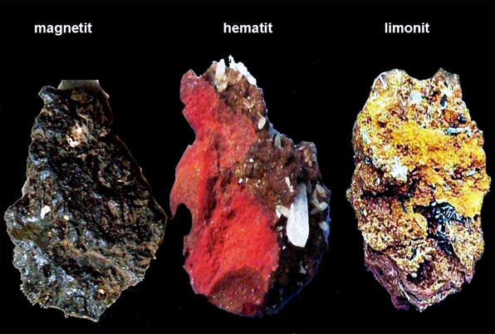
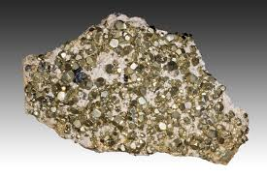
Materialele metalice se obtin din minereuri:
Minereu de fier (hematit, magnetit, siderit)
Minereuri de cupru – pirite cuprifere

Slide 12
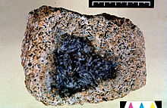
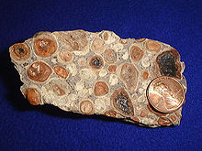
Minereu de aluminiu - bauxita

Slide 13
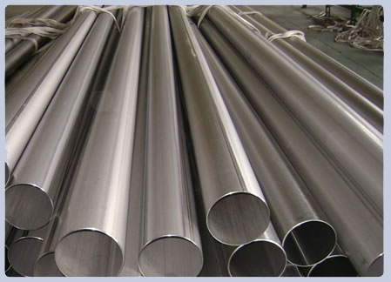
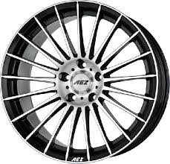
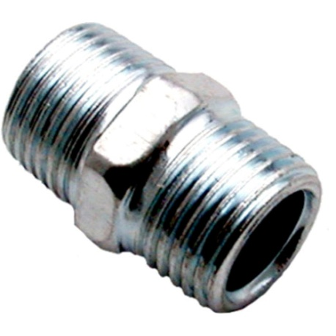
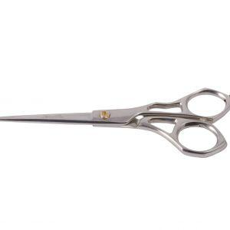
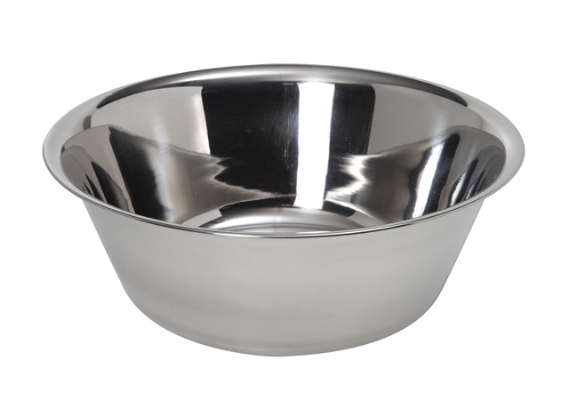
Produse din otel

Slide 14
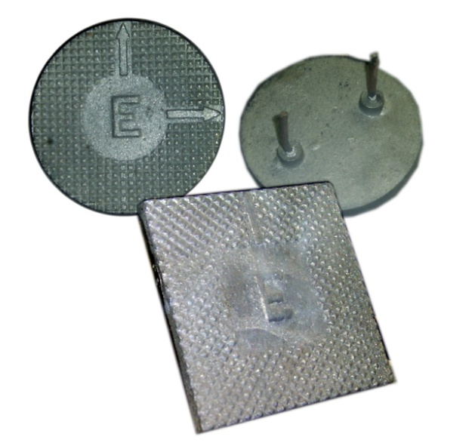
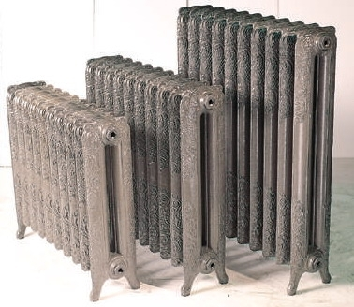
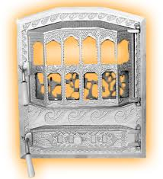
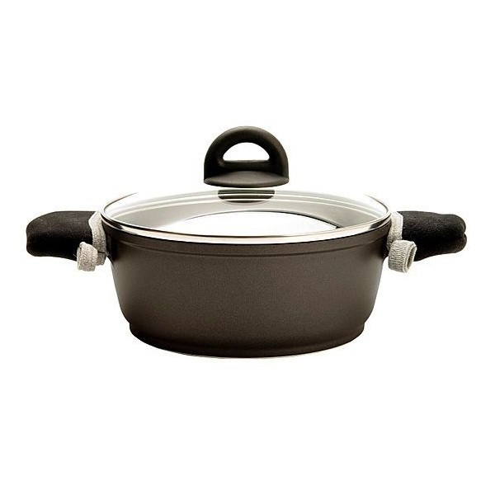
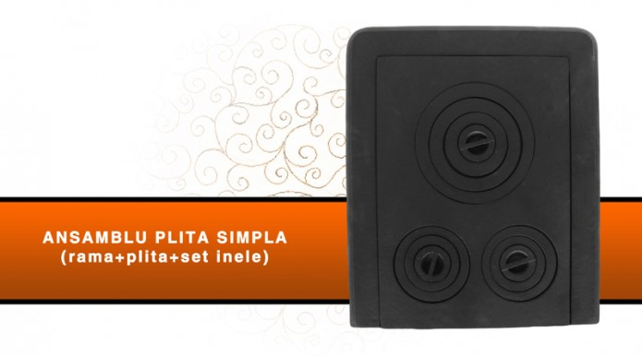
Produse din fonta

Slide 15
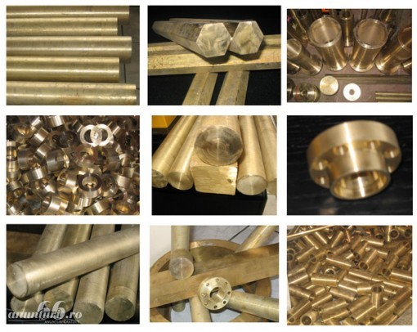
Produse din bronz

Slide 16
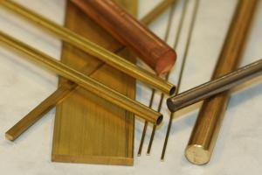
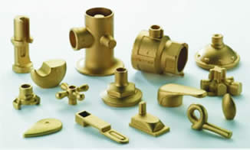
Produse din alamă

Slide 17
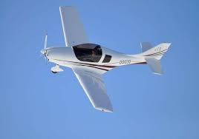
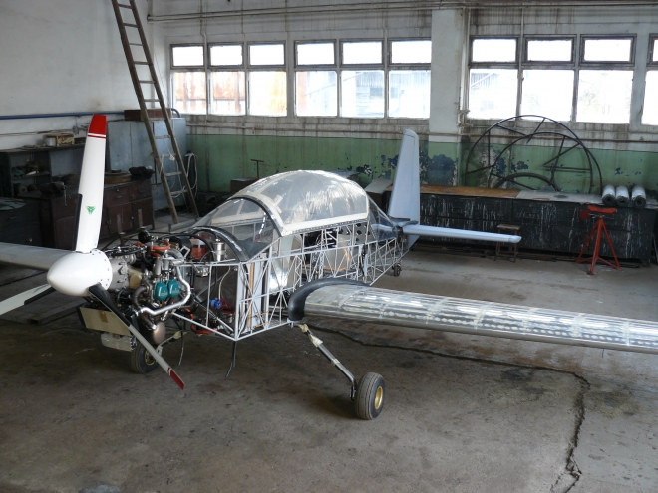
duraluminiu

Slide 18
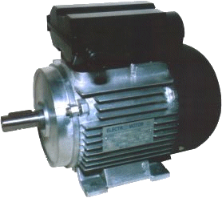
siluminiu

Slide 19
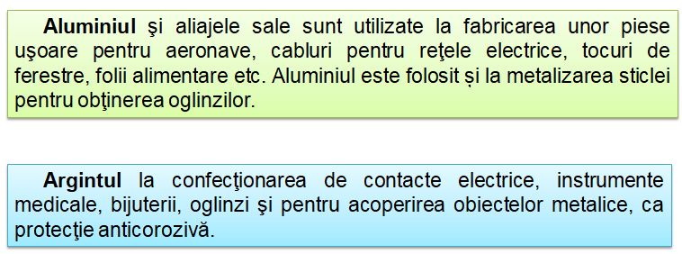
Utilizările materialelor metalice
Materialele metalice sunt folosite la fabricarea structurilor pentru: construcţii, motoare, părţi componente ale mijloacelor de transport, unelte, electrocasnice, piese electronice.

Slide 20
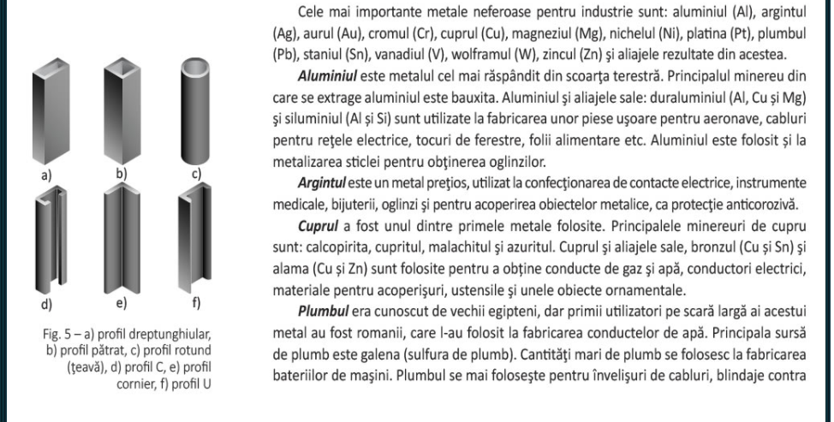

Slide 21
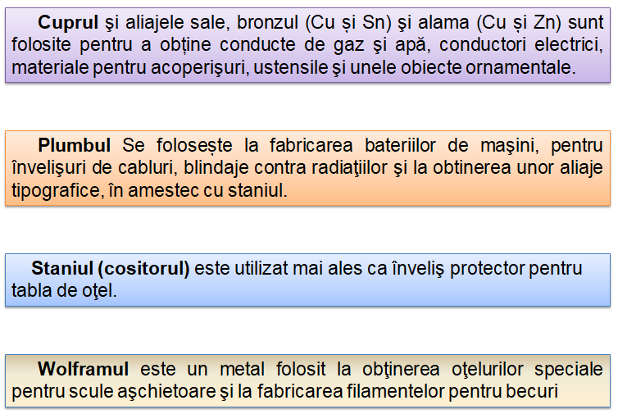

Slide 22
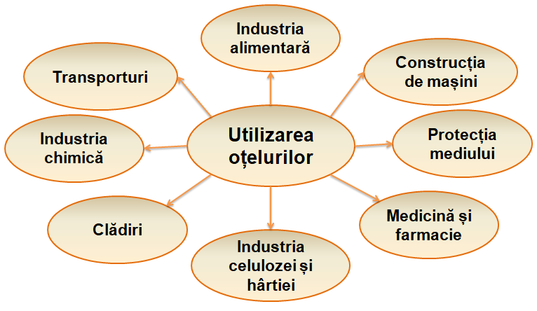

Slide 23
https://www.youtube.com/watch?v=7E__zqy6xcw
Pe baza filmulețului găsiți răspunsul la întrebări:
De când datează utilizarea fierului?
Care este diferența dintre fier și oțel?
Fonta este mai rezistent decât oțelul? DE CE?
Așezați în ordinea creșterii conținutului de CO2 și a rezistenței următoarele aliaje ale fierului: oțel, fonta și fierul forjat.
Ce se formează atunci când Fierul reacționează cu oxigentul?
Cum prevenim rugina?
Ce instalație a ajutat la creșterea producției de fier?
Dați exemple de utilizări ale fierului?

Slide 24
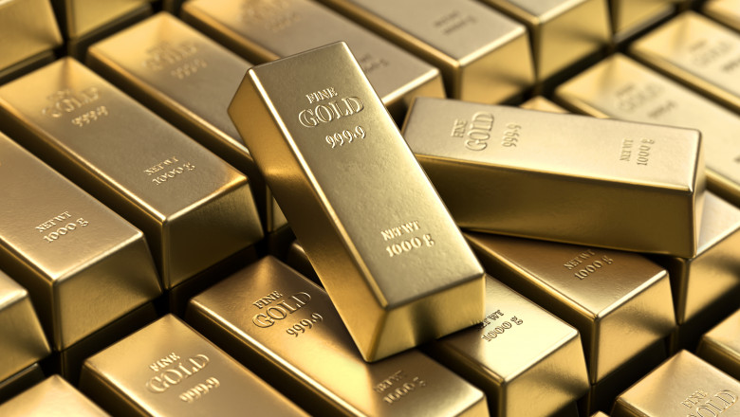
https://www.youtube.com/watch?v=PSPXdMhH3nU
Identificați în materialul următor 5 proprietăți ale aurului

Slide 25
Karatajul aurului
Cele mai cunoscute tipuri de aur sunt cel de 14 karate, de 18 karate și de 24 karate.
Aurul de 24 karate presupune că din 24 de părți totale de aur, toate cele 24 sunt aur pur, nealiat cu alte metale. Însă aurul pur este foarte rar prelucrat astfel în bijuterie, deoarece este un metal moale, care se poate deforma, zgâria sau chiar rupe cu ușurință
aurul de 18 karate, care conține .... părți de aur și .... părți de elemente de aliere;
aurul de 14 karate, care conține ... părți de aur și .... părți de elemente de aliere – este cel mai frecvent utilizat și preferat în domeniul bijuteriilor;

Slide 26
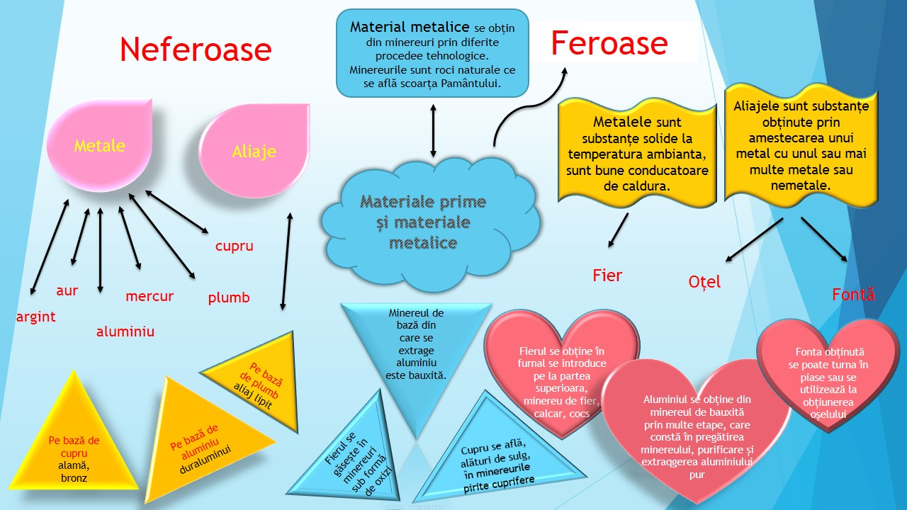

Slide 27
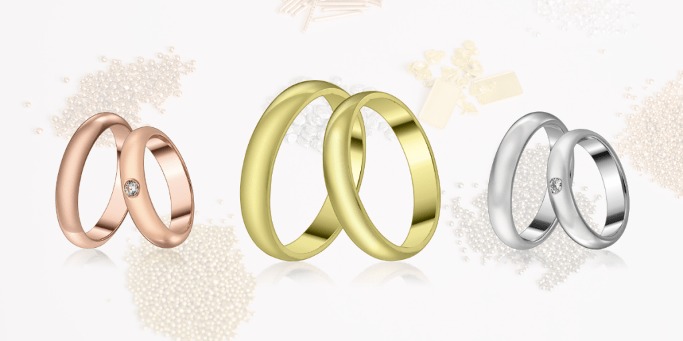
Temă
Enumerați diferite tipuri de aur și descrieți compozitia lor chimică.

